Slide 1
第一組: 利用LSTM預測收盤價格
組員:游家權、黃佳晨、范姜鈞

Slide 2
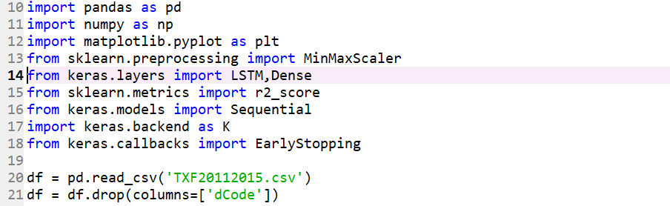
1.引入封包、讀檔

Slide 3
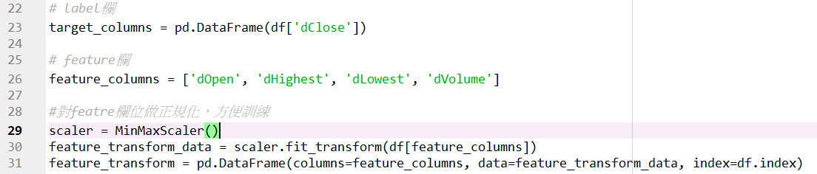
2.定義feature、label，並對feature做正規化

Slide 4
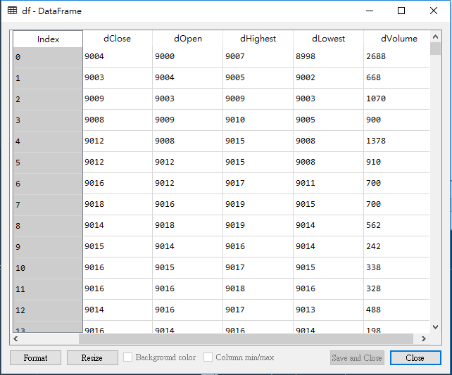
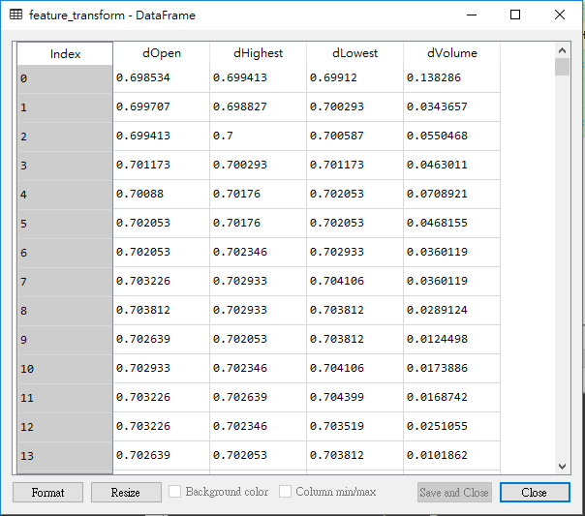
2.Feature正規化結果(介於0~1)

Slide 5
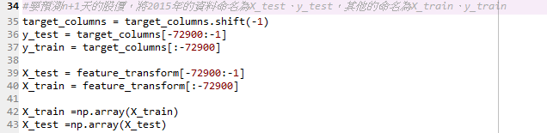
3.將2015年的資料(72899筆)切出當作test data

Slide 6
4.將features資料維度轉換，來符合LSTM的input

Slide 7
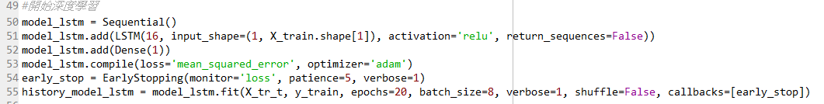
5.建立並訓練LSTM模型

Slide 8
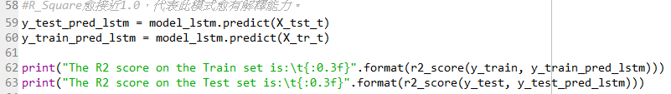
5.結果分析
指標一:R Square

Slide 9
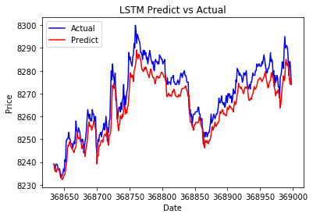
5.結果分析
指標二：將後72899筆的資料預測股價和真實股價做比對

